Slide 1
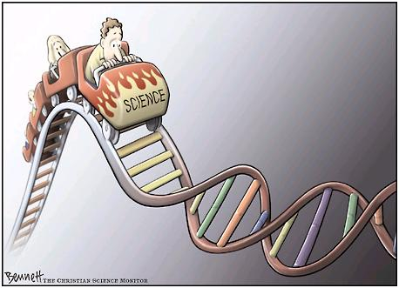
BIOTEKNOLOGI

Slide 2
BIOTEKNOLOGI
forklare begrepene krysning og genmodifisering og gi eksempler på hvordan bioteknologi brukes til modifisering av egenskaper hos planter og dyr
gi en oversikt over ulike former for medisinsk bruk av bioteknologi og diskutere muligheter og utfordringer ved slik bruk
sammenligne argumenter om bruk av bioteknologi og drøfte ulike faglige og etiske problemstillinger knyttet til disse

Slide 3
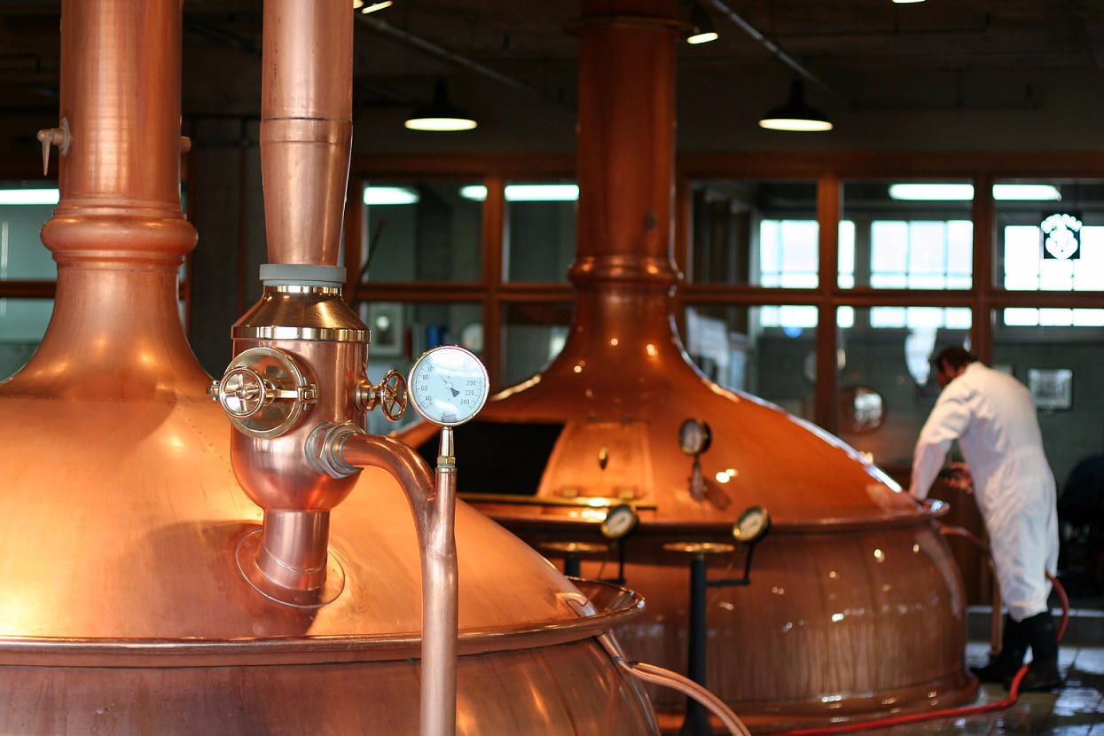
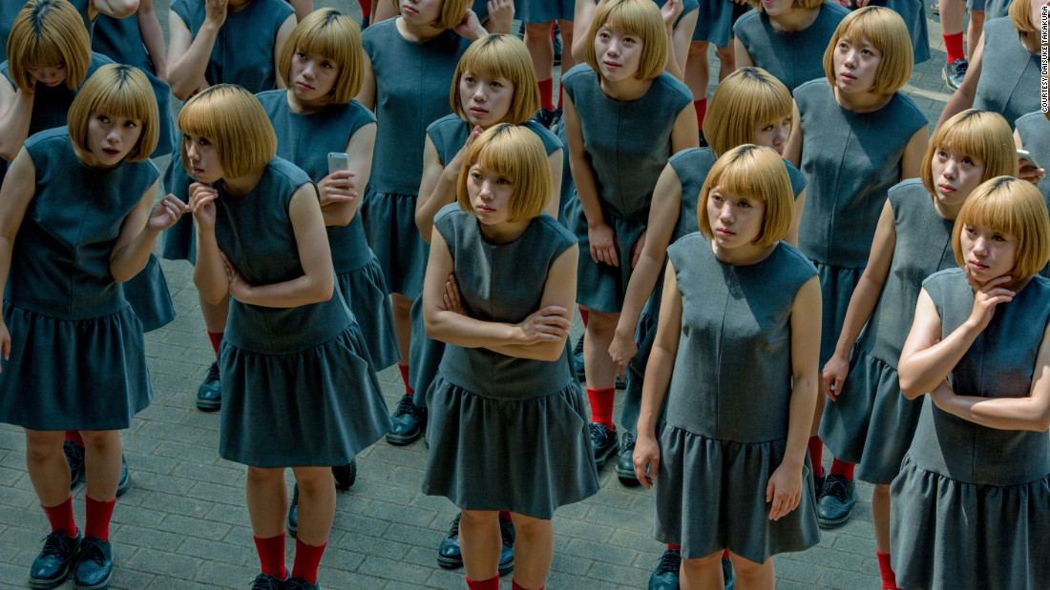
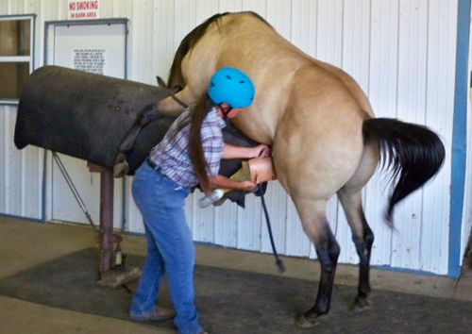
BIOTEKNOLOGI OG GENTEKNOLOGI
Bioteknologi er bruk av levende organismer til å fremstille et produkt (vi velger vanligvis å ikke inkludere tradisjonelt jordbruk i bioteknologi selv om definisjonen over egentlig tilsier dette)
Eksempler: Avl, kloning, GMO, ølbrygging og fermentering, biologiske våpen…..
Genteknologi vil si å studere eller påvirke gener i organismer. Genteknologi er derfor èn måte å utføre bioteknologi på.

Slide 4
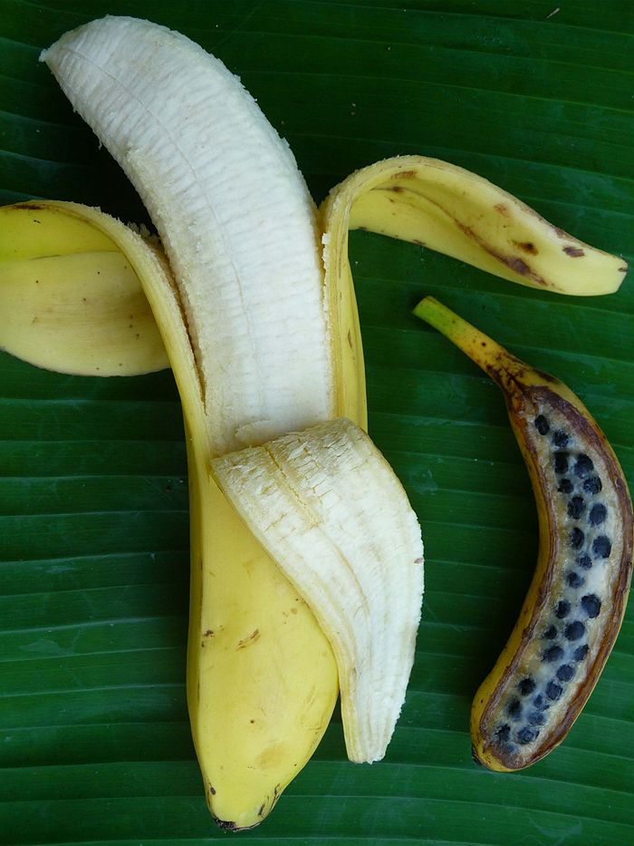
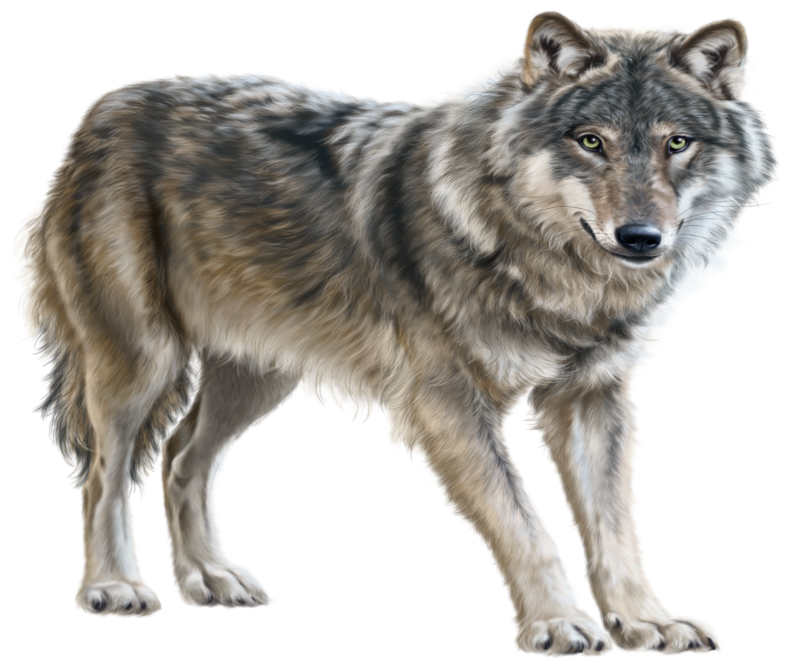
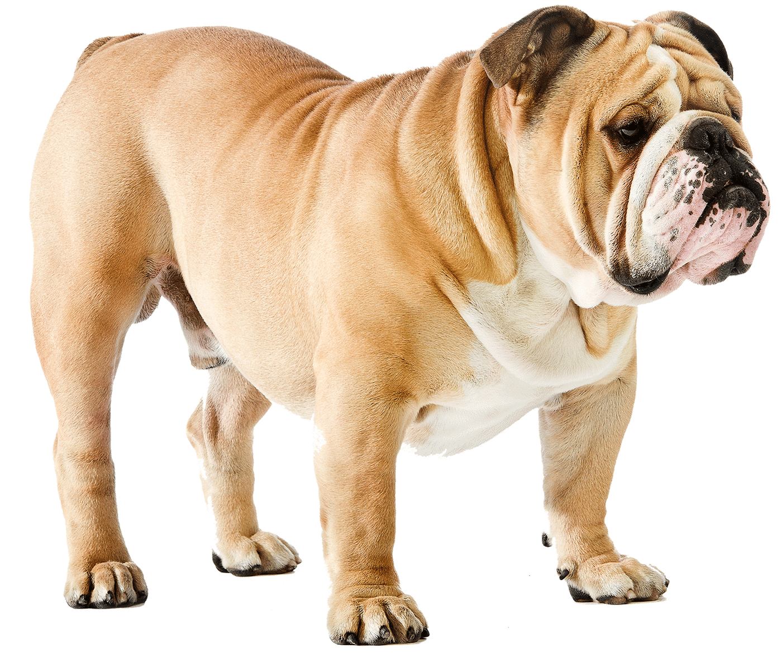
NATURLIG OG KUNSTIG UTVALG
NATURLIG UTVALG: De individene med gener som gir best tilpasning vil øke mest i antall. Dette er det evolusjon i all hovedsak baseres på og skjer hele tiden i naturen. Dette går saaakte.
KUNSTIG UTVALG: Mennesker overstyrer det naturlige utvalget ved å velge ut de variantene man ønsker og krysse disse. Dermed går seleksjonen hurtigere, blir mer målrettet og følger ikke samme utvikling som i naturen. Eksempler: hunder, katter, storfe, oppdrettslaks, bananer...
Kunstig utvalg
Naturlig utvalg
Naturlig utvalg
Kunstig utvalg

Slide 5
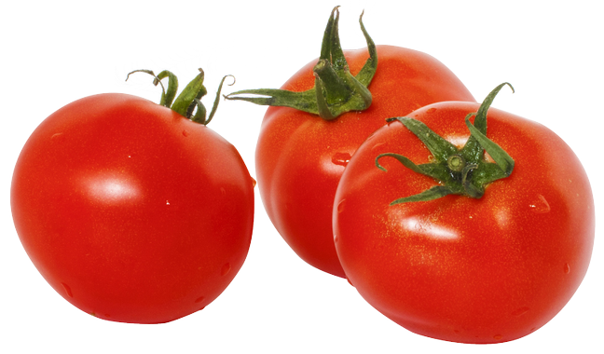
I jakten på et spesielt utseende har kunstig avl ført til:
Kortere levetid
Hofteproblemer
Pusteproblemer
I jakten på raskere vekst og bedre holdbarhet har kunstig avl ført til:
Mindre næringsstoffer
Finnes det en bedre måte å gjøre det på?

Slide 6
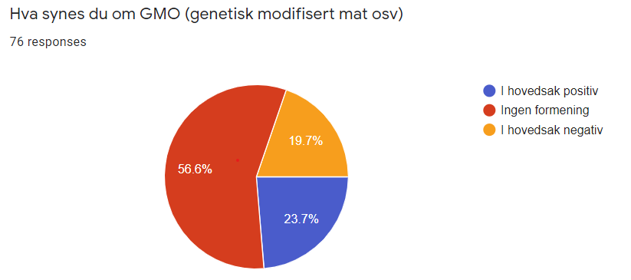
RESULTAT PÅ TEST

Slide 7
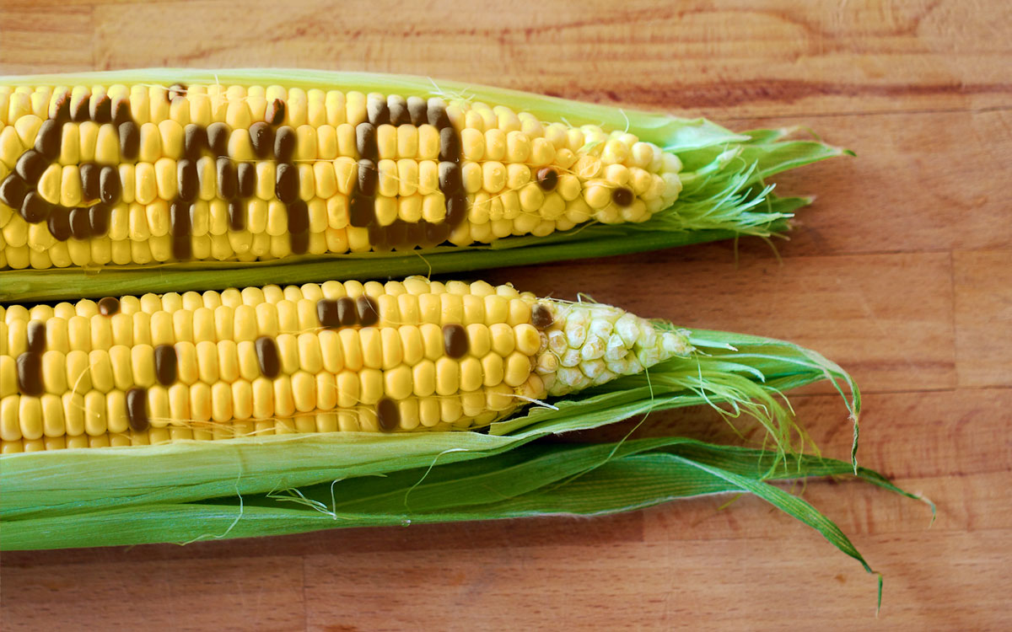
GENTEKNOLOGI
Nå finnes det metoder for å genetisk modifisere bare akkurat den delen av organismen man ønsker å endre på
Dette kalles genetisk modifisering (GM) Organismen som påvirkes kalles en genetisk modifisert organisme (GMO)

Slide 8
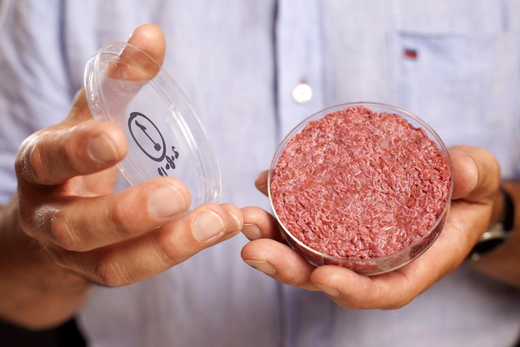
GENETISK MODIFISERING
Som mye annen teknologi kan GM brukes fornuftig og misbrukes.
MULIGHETER:
GM gjør landbruket mer effektivt → mer miljøvennlig, billigere….
GM kan øke matens holdbarhet, forbedre smaken, øke næringsinnholdet…..
GM kan hjelpe oss å blant annet produsere vitaminer, mineraler, hormoner, enzymer, antistoffer, råmateriale til vaksiner i stor skala…..
UTFORDRINGER:
Man kan utvikle en organisme som er så hardfør at dersom den sprer seg kan den tenkes å utkonkurrere arter i naturen.
Med ny teknologi er det alltid lurt å være forsiktig

Slide 9
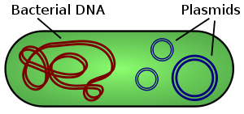
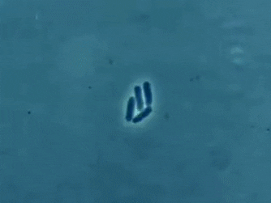
GENMODIFISERING AV BAKTERIER
Bakterier er egnet for genmodifisering:
De er enkle
De formerer seg raskt
De har deler av DNA’et sitt i små ringer (plasmider) utenfor kromosomer. Disse kan endres uten å ødelegge bakterien.
De har ikke nervesystem
Kromosom-DNA
Plasmider

Slide 10
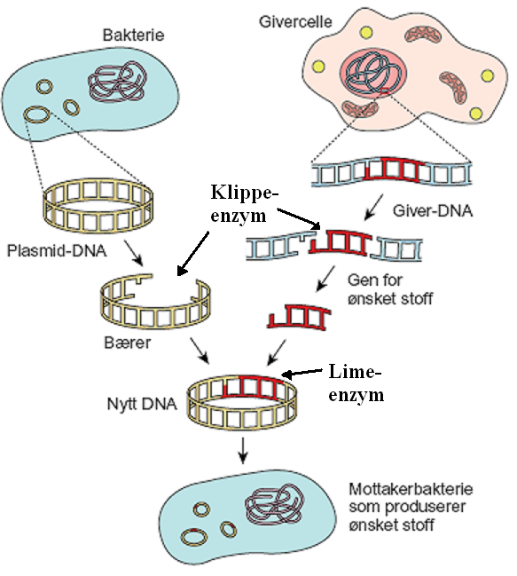
GENETISK MODIFISERING AV BAKTERIER: INSULINPRODUKSJON
I bakteriens plasmid kan man sette inn et gen for det man ønsker å produsere, f.eks. genet for proteinet insulin:
Dette gjøres ved at et «klippe-enzym» «klipper» ut genet for insulin fra en celle som inneholder genet og et «lime-enzym» «limer» genet inn i plasmidet.
Bakterien vil kunne formere seg til mange nye bakterier med samme DNA og alle disse vil kunne produsere insulin for oss!

Slide 11
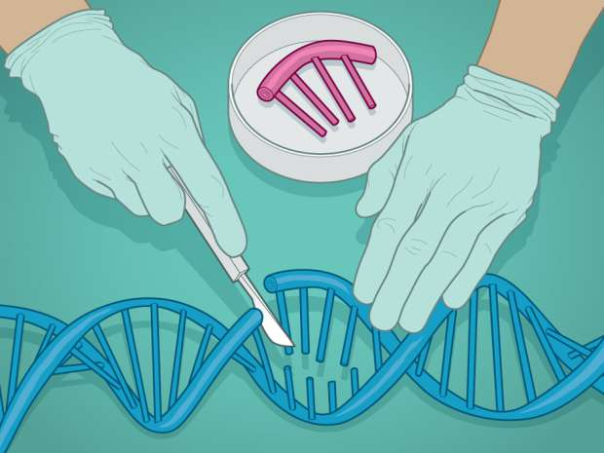
GENETISK MODIFISERING AV STØRRE ORGANISMER: CRISPR
Tiårets viktigste oppdagelse?
Mange bakterier har et forsvarssystem mot virus kalt CRISPR
Virus kan ikke formere seg selv, men de kan lure sitt eget DNA inn i en annen organisme og dermed få dette systemet til produsere virus ved bl.a. proteinsyntese. CRISPR gjenkjenner «inntrenger» DNA og kan kutte bort og fjerne dette.
CRISPR kan potensielt benyttes hos mennesker til å fjerne uønsket DNA og dermed bidra til å kurere virus-sykdommer som herpes og AIDS.
I fremtiden tror man også CRISPR kan brukes til å erstatte skadet/mutert DNA.

Slide 12
ETISKE DILEMMAER MED GENETISK MODIFISERING
GM åpner opp for en rekke etiske dilemmaer:
Ønsker vi i det hele tatt genetisk modifisert mat?
Ønsker vi i det hele tatt genetisk modifiserte mennesker?
Ønsker vi å kurere genetiske sykdommer eller virus-sykdommer?
Ønsker vi å modifisere gener for å leve lengre?
Ønsker vi å modifisere gener for utseendets skyld?
Ønsker vi å modifisere gener for å øke intelligensen vår?
Ønsker vi å modifisere gener for å skape en hær av superatletiske, følelsesløse soldater?

Slide 13
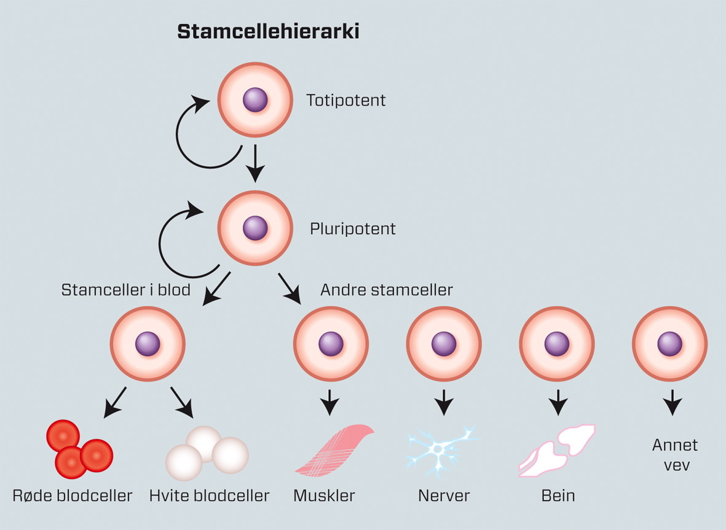
STAMCELLEFORSKNING OG STAMCELLEBEHANDLING
Mennesker har omtrent 200 forskjellige typer celler som alle kommer fra sammensmeltet egg/sæd-celle.
Stamceller er uspesialiserte celler som kan bli til flere andre typer celler ved at ulike gener skrus av/på.
Stamcelleforskning kan blant annet bidra med kunnskap til å reparere ødelagte organer ved å erstatte stamceller som inneholder sykdomsfremkallende gener med friske. Ofte er det nok å erstatte ca 1% av de ødelagte cellene.
Eksempel: Erstatte ødelagte celler i øyne med fungerende celler slik at blinde kan få synet tilbake.
Totipotent stamcelle
Pluripotent stamcelle
Multipotente stamceller

Slide 14
ETISKE DILEMMAER MED STAMCELLEFORSKNING
Er det i det hele tatt ok å forske på menneskelige celler?
Er det ok å bruke befruktede egg som er til overs etter assistert befruktning til stamcelleforskning?
Er det ok å fremstille og forske på embryoer?

Slide 15
KLONING AV PATTEDYR VED KJERNEOVERFØRING
En klon er en organisme som er genetisk identisk med en annen. Pattedyr kan ikke gjennom vanlig formering bli kloner, fordi de kun har kjønnet formering → avkommet ulikt foreldrene.
Verdens første klonede pattedyr var sauen «Dolly». Senere har man klonet sau, hest, gris, ku, geit, rotte, mus, hund, katt og ape.
Man trenger en eggcelle hvor cellekjernen er fjernet og en cellekjerne fra en spesialisert kroppscelle.
Cellekjernen fra kroppscellen settes inn i eggcellen uten cellekjerne på en lab → befruktet celle.
Den befruktede cellen blir bestrålet slik at den blir uspesialisert (stamcelle).
Celledeling begynner og etter noen delinger settes embryoet inn i livmoren til en sau.
Avkommet vil ha identisk DNA som sauen man hentet kroppscellen fra, altså er avkommet en klon av denne sauen.
Kjernedonor
Eggdonor
av kjernedonor

Slide 16
ETISKE DILEMMAER MED KLONING
Skal man kunne klone planter?
Skal man kunne klone sauer?
Skal man kunne klone kjæledyr?
Skal man kunne klone mennesker?
Skal man kunne klone superatletiske, følelsesløse mennesker?

Slide 17
DNA-ANALYSE OG GENTESTER
Ingen mennesker (med unntak av eneggede tvillinger) har identisk DNA.
DNA-analyse: For identifisering, eks. i kriminalsaker, og farskapssaker kan man analysere DNA’et, også ikke-kodende DNA. Man kan f.eks. bruke blod, sæd, hud og hår.
Gentester: Analyse av gener. Brukes blant annet for å finne ut om man er disponert for genetiske sykdommer.
ETISKE DILEMMAER
Ville du likt å vite om du var disponert for en genetisk sykdom?
Ville du likt å vite om du var disponert for en uhelbredelig genetisk sykdom?

Slide 18
HVEM ER TYVEN?

